Slide 1
Один день из жизни группы «Теремок»
Подготовила: воспитатель Лаврентьева Ольга Николаевна 2015 – 2016 г.

Slide 2
ВАС ПРИВЕТСТВУЕТ ГРУППА «ТЕРЕМОК»

Slide 3
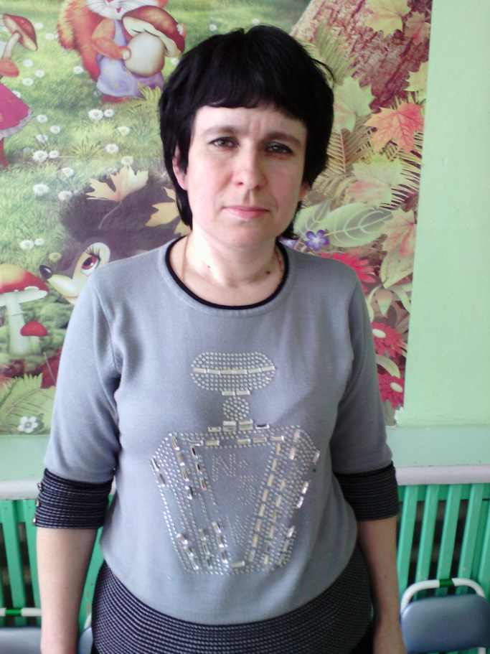
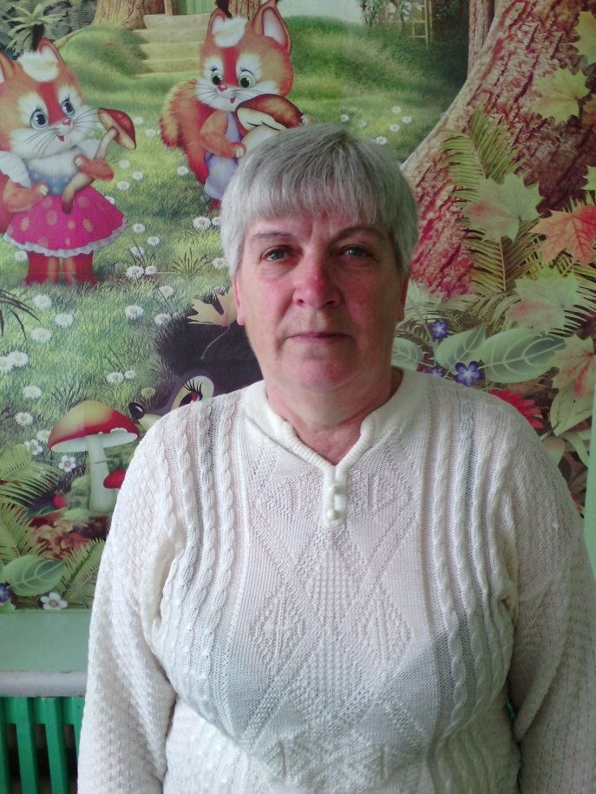
В нашей группе работают

Slide 4
Есть в саду «Теремок»,
он не низок, не высок.
Не лягушки в нем, и не мышки,
а веселые девчонки и мальчишки!
Дружно вместе мы живем,
и танцуем, и поем.

Slide 5
Девиз группы
Есть в Богородицке детский сад – «Аист»
называется,
В нём девчонки и мальчишки вместе уживаются.
Много групп в нашем саду,
Но одна из них зовется «Теремочек – Теремок»,
Что скучать нам не дает.
В нем мы учимся играть, песни петь и танцевать,
Занимаемся зарядкой и играем дружно в прятки.
Приходите к нам друзья и не тратьте время зря!

Slide 6
Дружно делаем зарядку, вот прыжки, а вот вприсядку

Slide 7
Умываться нам пора, чтоб не ходить по докторам

Slide 8
Ложку дружно мы берем, ведь потом гулять пойдем

Slide 9
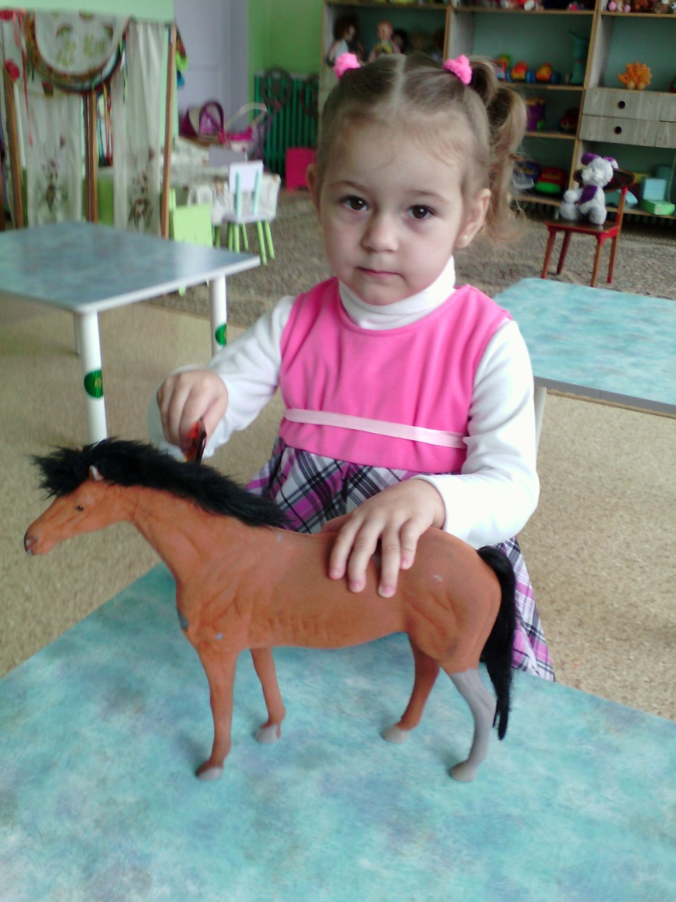
Развиваться очень нужно, здесь стихи мы учим дружно

Slide 10
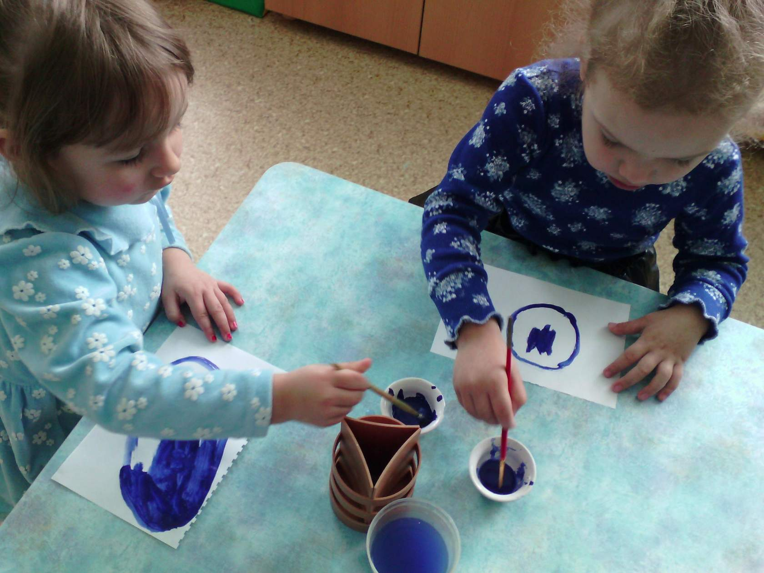
Мы рисуем и поем, лепим, сказочку прочтем

Slide 11
Про игру не забываем, кукол кормим, спать качаем

Slide 12
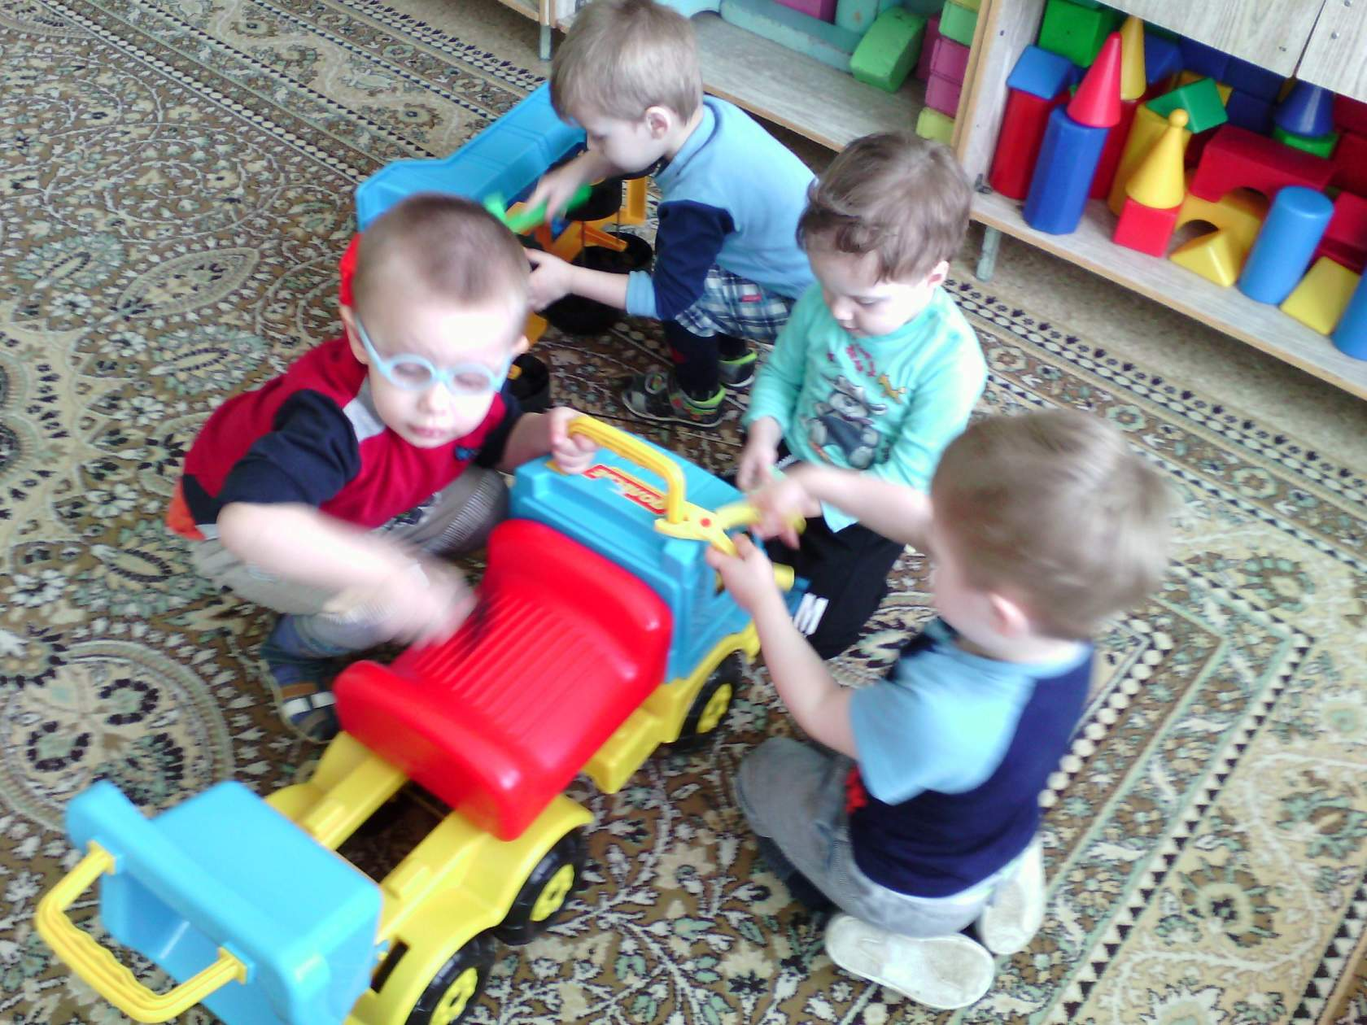
А мальчишки, как не лень,
Строят башни целый день.
Ремонтируют машины,
З Заправляют их бензином

Slide 13
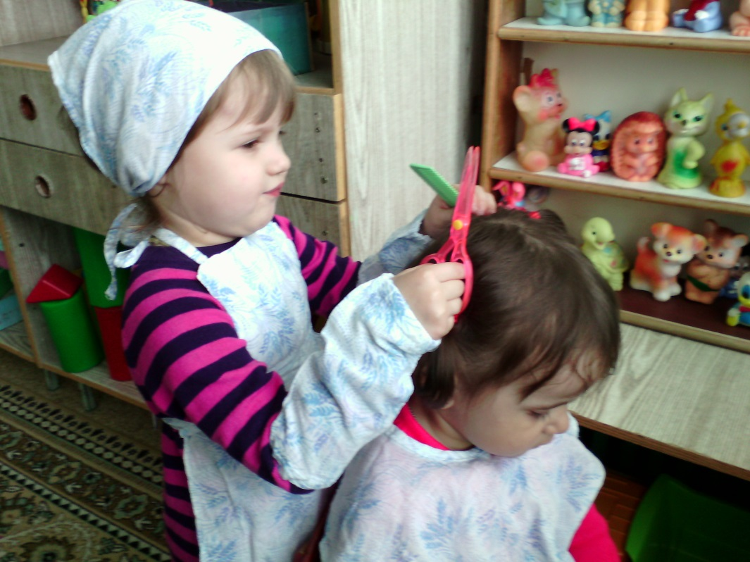
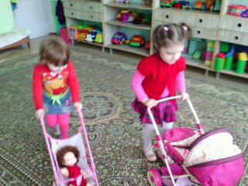
Мы ж хозяйки хоть куда: посещаем доктора,
к парикмахеру нам нужно, а потом гуляем дружно

Slide 14
Будем книжки мы читать и о золушке мечтать

Slide 15
Мы б играли целый день, но бежим гулять скорей

Slide 16
Лепим дружно пирожки

Slide 17
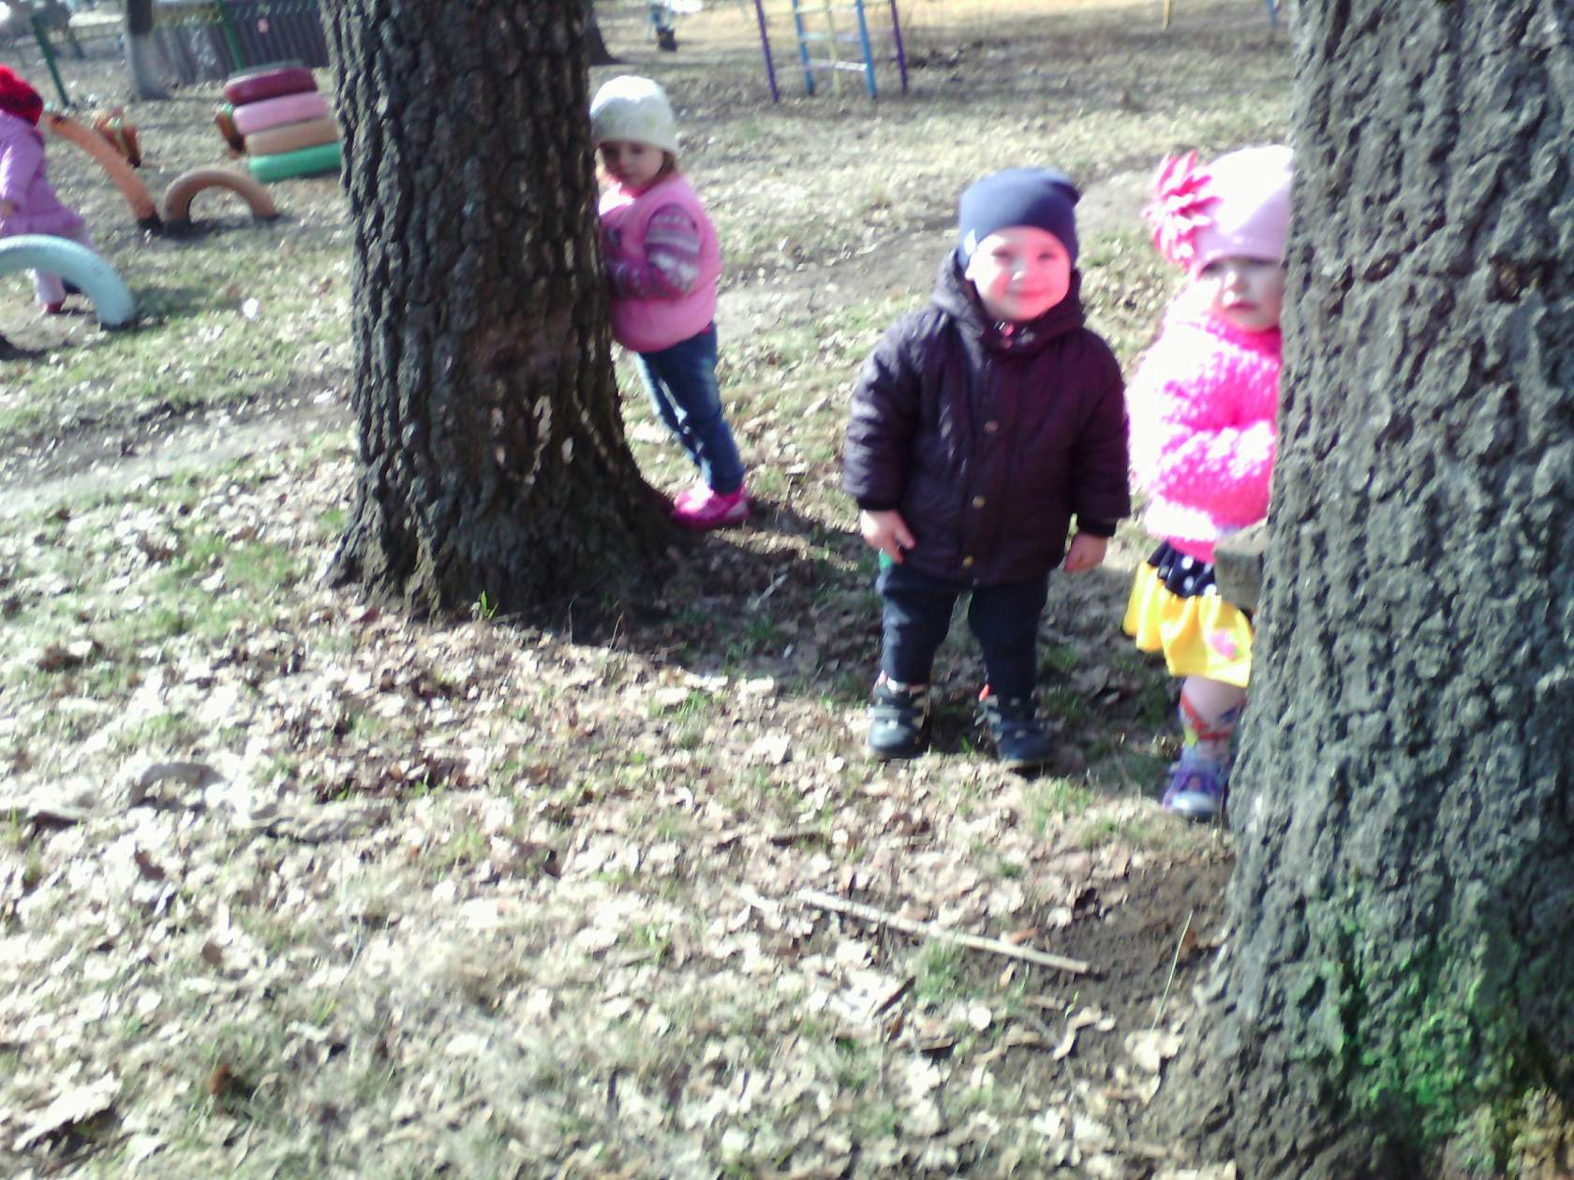
Бегаем мы от души: превращаемся в лошадку, а потом играем в прятки

Slide 18
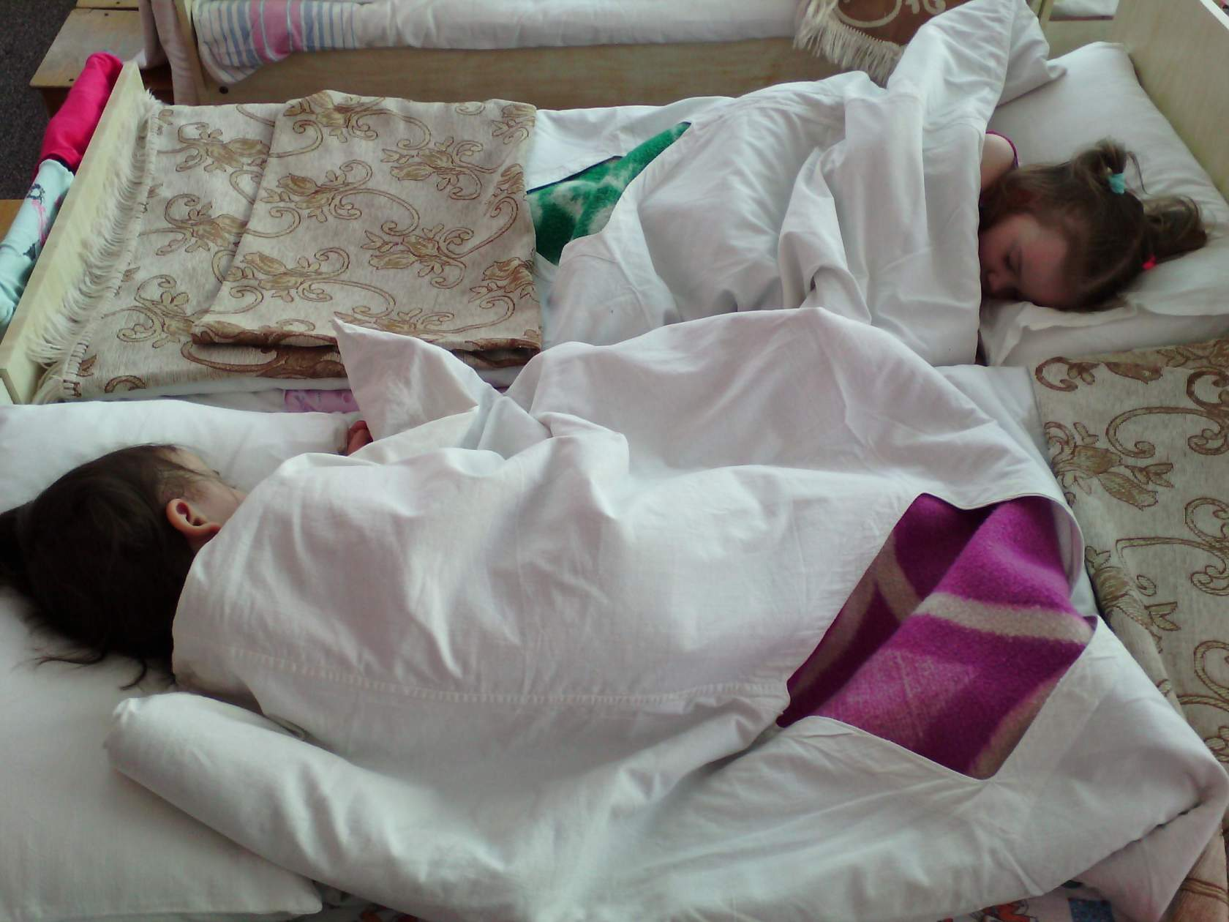
Весело нам,
но пора, на обед
нам детвора ,
пообедав,
ляжем спать

Slide 19
А потом опять играть: мы построим пирамидку, найдем домик для зверят

Slide 20
Пазлы дружно собираем и в мозаику играем

Slide 21
День к концу уже идет, всех нас мама заберет

Slide 22
Теремок откроет дверцу,
стоит только постучаться.
Здесь найдут дорогу к сердцу,
вам не стоит сомневаться

